Slide 1
LỊCH SỬ
LỚP 4

Slide 2
Khởi động

Slide 3
AI NHANH HƠN

Slide 4
AI NHANH HƠN
Câu 1. Một số thành thị ở nước ta trở nên phồn thịnh vào thời gian nào?
A. Thế kỉ XIV - XV .
B. Thế kỉ XV - XVI .
C. Thế kỉ XVI - XVII
D. Thế kỉ XVII - XVIII

Slide 5
AI NHANH HƠN
Câu 2. Vào thế kỉ XVI – XVII, nơi có thể so với nhiều thành thị ở Á châu nhưng lại đông dân hơn là:
A. Hội An
B. Phố Hiến .
C. Gia Định .
D. Thành Thăng Long .

Slide 6
AI NHANH HƠN
Câu 3. Ngày 5 – 12 – 1999, phố cổ được UNESCO công nhận là Di sản Văn hóa thế giới là:
A. Thăng Long .
B. Hội An .
C. Hàng Ngang .
D. Mỹ Sơn .

Slide 7
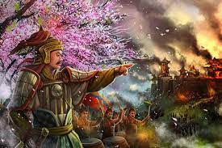
Thứ tư ngày 30 tháng 3 năm 2022
Lịch sử
Bài 24. Nghĩa quân Tây Sơn tiến ra Thăng Long
(Năm 1786)

Slide 8
YÊU CẦU CẦN ĐẠT
HS nắm được nguyên nhân, diễn biến và kết quả của cuộc tiến công ra Bắc tiêu diệt chính quyền họ Trịnh của quân Tây Sơn.
Việc nghĩa quân Tây Sơn làm chủ được Thăng Long có ý nghĩa về cơ bản đã thống nhất được đất nước, chấm dứt thời kì Trịnh – Nguyễn phân tranh.
Hình thành năng lực tự chủ và tự học, phẩm chất: Nhân ái, yêu hòa bình.

Slide 9
Khám phá

Slide 10
Thứ tư ngày 30 tháng 3 năm 2022
Lịch sử
Bài 24. Nghĩa quân Tây Sơn tiến ra Thăng Long
(Năm 1786)
1. Mục đích

Slide 11
Lược đồ địa phận Bắc triều –
Nam triều và Đàng Trong,
Đàng Ngoài.

Slide 12
Đọc thông tin đoạn 1 phần chữ nhỏ ở SGK trang 59 Trả lời câu hỏi:
- Những ai đã dựng cờ khởi nghĩa chống chính quyền họ Nguyễn ở Đàng Trong?
=> 3 anh em Nguyễn Nhạc, Nguyễn Huệ, Nguyễn Lữ.
- Họ đã thành lập căn cứ địa ở đâu? Năm nào?
=> Căn cứ địa được lập ở vùng Tây Sơn thượng đạo (nay là An Khê- Gia Lai), năm 1771

Slide 13
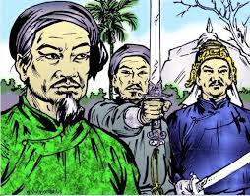
Ba anh em Nguyễn Nhạc, Nguyễn Lữ, Nguyễn Huệ.

Slide 14
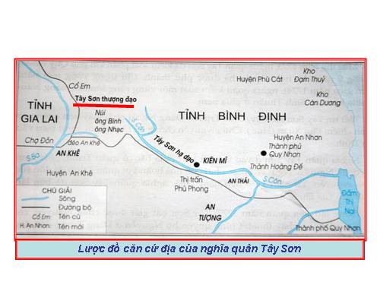
Mùa xuân 1771, xây dựng căn cứ khởi nghĩa tại Tây Sơn (nay thuộc An Khê, Gia Lai).

Slide 15
NGUYỄN NHẠC – NGUYỄN LỮ - NGUYỄN HUỆ
Mùa xuân 1771, xây dựng căn cứ khởi nghĩa tại Tây Sơn (nay thuộc An Khê, Gia Lai).
Năm 1777, đánh đổ được chế độ thống trị của họ Nguyễn ở Đàng Trong.
Năm 1785, đánh đuổi được quân xâm lược Xiêm.
Nghĩa quân Tây Sơn làm chủ được Đàng Trong và quyết định tiến ra Thăng Long.

Slide 16
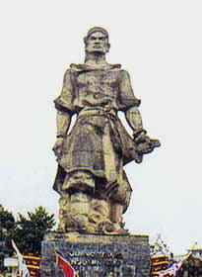
Nguyễn Huệ

Slide 17
( Đọc thông tin từ: Sau khi …năm 1786 ). Trả lời câu hỏi:
Năm 1786, Nguyễn Huệ kéo quân ra Bắc để làm gì?
+Lật đổ chính quyền họ Trịnh
+ Thống nhất giang sơn
Mục đích của Nguyễn Huệ tiến ra Thăng Long

Slide 18
Thứ tư ngày 30 tháng 3 năm 2022
Lịch sử
Bài 24. Nghĩa quân Tây Sơn tiến ra Thăng Long
(Năm 1786)
1. Mục đích:
- Nguyễn Huệ tiến quân ra Thăng Long để lật đổ chính quyền họ Trịnh, thống nhất giang sơn.
2. Diễn biến

Slide 19
( Đọc thông tin SGK trang 59 + 60. Trả lời câu hỏi:
1. Nghe tin nghĩa quân Tây Sơn tiến ra Thăng Long, chúa Trịnh và quan tướng có thái độ và hành động ra sao?
2. Những sự việc nào cho thấy quân Trịnh rất chủ quan?
3. Diễn biến cuộc tiến công của nghĩa quân Tây Sơn.

Slide 20
Nghĩa quân Tây Sơn tiến ra Thăng Long
Chúa Trịnh
Nghĩa quân Tây Sơn
- Đứng ngồi không yên, sợ hãi, cuống cuồng tìm cách trốn.
- Tiến như vũ bão về phía Thăng Long.
- Đánh mạnh vào trận địa của quân Trịnh.
- Bỏ thuyền, lên bờ chơi tản mát.
- Nhìn nhau, không dám tiến.
- Bắn đạn lửa vào quân Trịnh.
Chủ quan.
Quyết tâm.

Slide 21
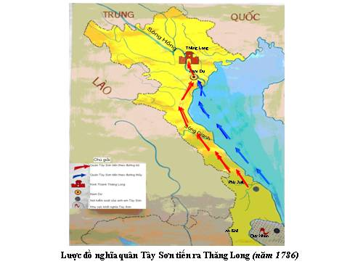

Slide 22
Thứ tư ngày 30 tháng 3 năm 2022
Lịch sử
Bài 24. Nghĩa quân Tây Sơn tiến ra Thăng Long
(Năm 1786)
Mục đích:
- Nguyễn Huệ tiến quân ra Thăng Long để lật đổ chính quyền họ Trịnh, thống nhất giang sơn.
2. Diễn biến
- Tiến như vũ bão về phía Thăng Long.
- Đánh mạnh vào trận địa của quân Trịnh.
- Bắn đạn lửa vào quân Trịnh.
3. Kết quả, ý nghĩa

Slide 23
Em hãy trình bày kết quả và ý nghĩa
quân Tây Sơn tiến ra Thăng Long.
Nguyễn Huệ làm chủ được Thăng Long, lật đổ họ Trịnh, giao quyền cai trị ở Đàng Ngoài cho vua Lê.
KẾT QUẢ
Mở đầu việc thống nhất lại đất nước sau 200 năm bị chia cắt.
Ý NGHĨA

Slide 24
Thứ tư ngày 30 tháng 3 năm 2022
Lịch sử
Bài 24. Nghĩa quân Tây Sơn tiến ra Thăng Long
(Năm 1786)
1. Mục đích:
- Nguyễn Huệ tiến quân ra Thăng Long để lật đổ chính quyền họ Trịnh, thống nhất giang sơn.
2. Diễn biến
- Tiến như vũ bão về phía Thăng Long.
- Đánh mạnh vào trận địa của quân Trịnh.
- Bắn đạn lửa vào quân Trịnh.
3. Kết quả, ý nghĩa
- Nguyễn Huệ làm chủ được Thăng Long, lật đổ họ Trịnh, giao quyền cai trị ở Đàng Ngoài cho vua Lê.

Slide 25
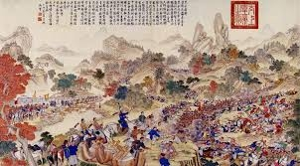
Quan sát các bức tranh, ảnh và cho biết: Để nhớ ơn vị anh hùng Nguyễn Huệ, nhân dân ta đã làm gì?

Slide 26
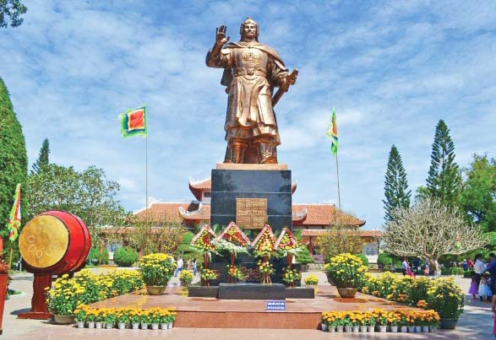
Tượng đài Nguyễn Huệ - Tỉnh Bình Định

Slide 27
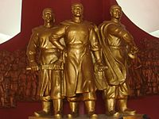
Tượng nhà Tây Sơn – Bảo tàng Quang Trung – Bình Định

Slide 28
Đền thờ Nguyễn Huệ - Gia Lai

Slide 29
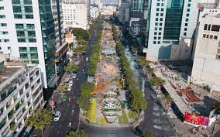
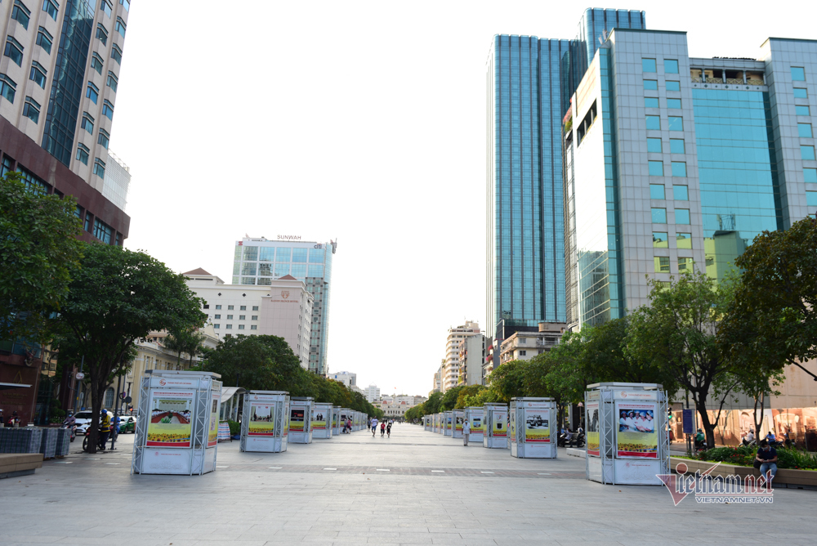
Phố đi bộ Nguyễn Huệ - TpHCM

Slide 30
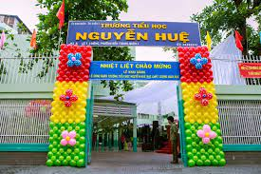
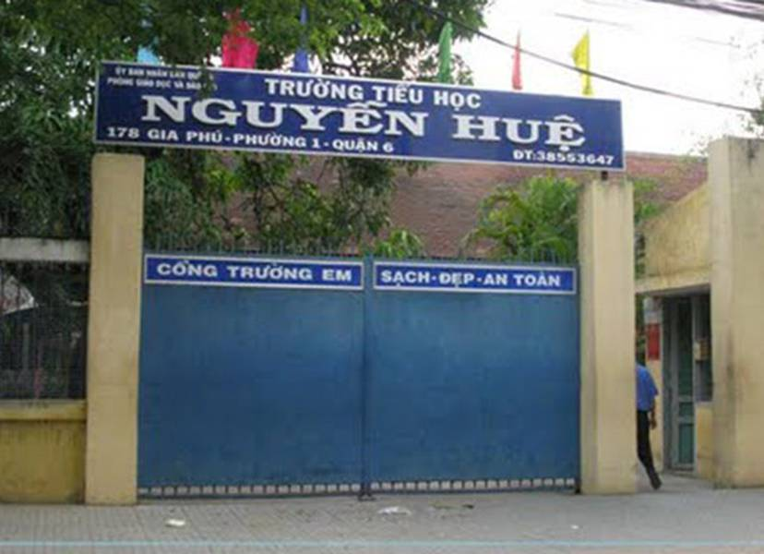
Trường học mang tên Nguyễn Huệ

Slide 31
=> Để tỏ lòng biết ơn anh hùng Nguyễn Huệ, nhân dân ta đã xây dựng nhiều địa danh, nhiều công trình mang tên ông.

Slide 32
YÊU CẦU CẦN ĐẠT
HS nắm được nguyên nhân, diễn biến và kết quả của cuộc tiến công ra Bắc tiêu diệt chính quyền họ Trịnh của quân Tây Sơn.
Việc nghĩa quân Tây Sơn làm chủ được Thăng Long có ý nghĩa về cơ bản đã thống nhất được đất nước, chấm dứt thời kì Trịnh – Nguyễn phân tranh.
Hình thành năng lực tự chủ và tự học, phẩm chất: Nhân ái, yêu hòa bình.

Slide 33
VẬN DỤNG

Slide 34
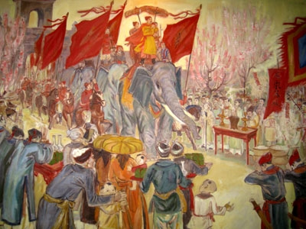
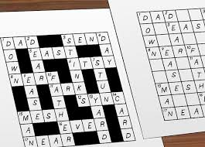
TRÒ CHƠI :
Ô CHỮ KÌ DIỆU

Slide 35
TRÒ CHƠI :
Ô CHỮ KÌ DIỆU
T
Â
Y
S
Ơ
N
Ba anh em Nguyễn Nhạc, Nguyễn Lữ, Nguyễn Huệ lên vùng đất nào lập căn cứ?

Slide 36
TRÒ CHƠI :
Ô CHỮ KÌ DIỆU
T
H
Ă
N
G
L
O
N
G
Nguyễn Huệ quyết định tiến quân ra đâu?

Slide 37
TRÒ CHƠI :
Ô CHỮ KÌ DIỆU
T
H
Ố
N
G
N
H
Ấ
T
Ý nghĩa sự kiện nghĩa quân tiến ra Thăng Long?

Slide 38
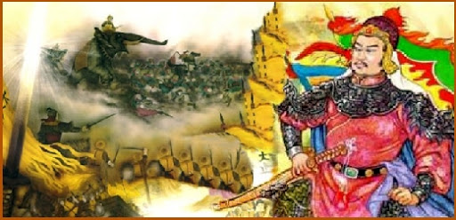
Định hướng học tập
- Ôn lại nội dung bài học.
- Sưu tầm những câu chuyện ca ngợi anh hùng Nguyễn Huệ
- Xem bài: Quang Trung đại phá quân Thanh ( 1789)

